Slide 1
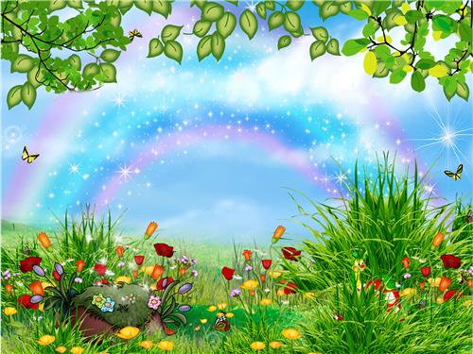
р
ПРЕДМЕТНО-РАЗВИВАЮЩАЯ СРЕДА
ВО ВТОРОЙ МЛАДШЕЙ ГРУППЕ «Солнышко»
Воспитатель
Первухина Наталья Викторовна

Slide 2
Основной формой
работы с дошкольниками
и ведущим видом деятельности
для них является игра.
Именно поэтому воспитатель
испытывает повышенный интерес
к обновлению предметно-развивающей
среды ДОУ.

Slide 3
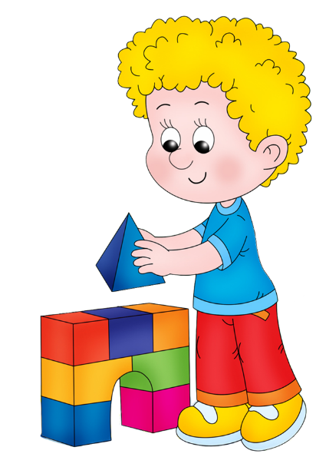
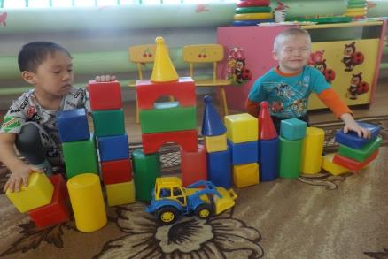
Центр игр со строительным материалом
Дети развивают представления об основных свойствах объемных геометрических фигур , в основном крупных, в приобретении умений воссоздать знакомые предметы горизонтальной плоскости , развивать навыки сотворчества со взрослыми самостоятельного творчества, развивать мелкую моторику пальцев, рук, в приобретении умения строить мебель, горки, дома.

Slide 4
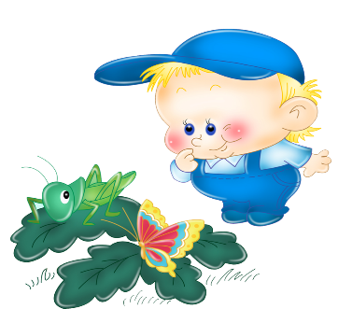
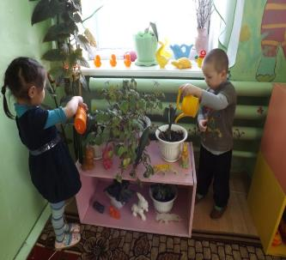
Экологический центр
В нашем экологическом центре находятся растения, мы проводим наблюдения и учим детей правильно ухаживать за растениями. Созданная развивающая среда помогает нам обогатить память детей, активизировать их мыслительные процессы, развивать творческие способности, формировать трудовые навыки.

Slide 5
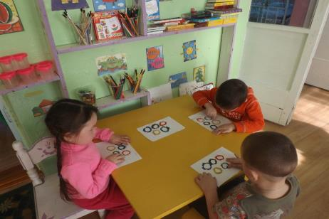
Центр изо деятельности
В уголке изобразительной деятельности мы детей учим лепить, рисовать, пользоваться карандашами, гуашью и всеми принадлежностями во время работы. Формируются у детей художественный вкус, прививается желание творить.

Slide 6
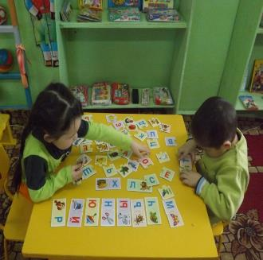
Центр дидактических игр
Дети развивают мышления и пальчиковою моторику. Осваивают операции вкладывания, наложения, соединения частей в целое; Развивают зрительное восприятия и внимания. Формируют обследовательские навыки; Формируют умения группировать предметы, последовательно составлять картинки; формировать умения описывать и называть предметы на картинке

Slide 7
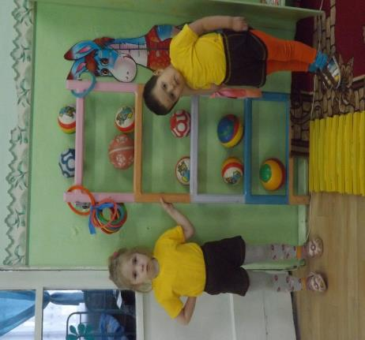
Центр физической культуры
Потребность в движении является важной задачей при организации предметно-развивающей среды, в центре физической культуры есть
мячи, обручи, мячи для метания, кольца, атрибуты для проведения подвижных игр, а также пособия, необходимые для проведения утренней гимнастики.

Slide 8
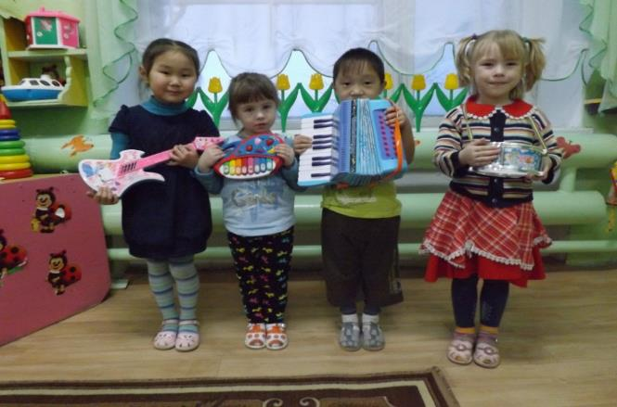
Театрально- музыкальный центр
В музыкальном уголке я разместила барабан, гитару, бубен, гармошку магнитофон с записями песенок и музыкальных произведений для прослушивания , которые доставляют детям много радостных минут, также имеются музыкально – дидактические игры. Все это способствует развитию музыкальной памяти, формированию умений узнавать знакомые песни, чувствовать характер музыки, эмоционально на неё реагировать.

Slide 9
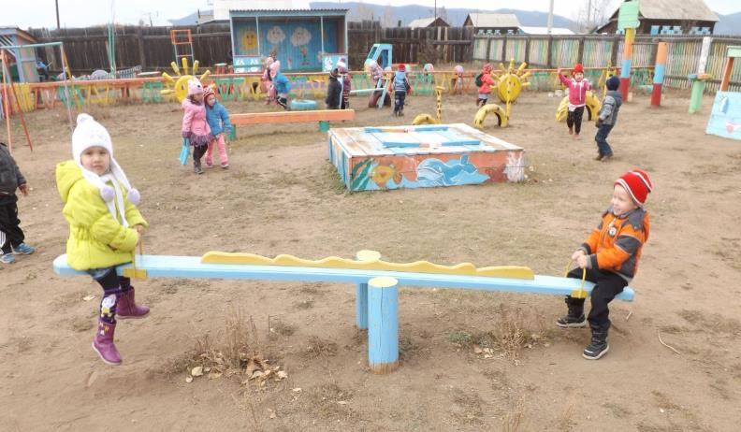
Наша площадка

